Slide 1
Дорнод аймгийн хэрлэн сумын багийн хилийн цэс тогтоох танилцуулга
2021-01-25

Slide 2
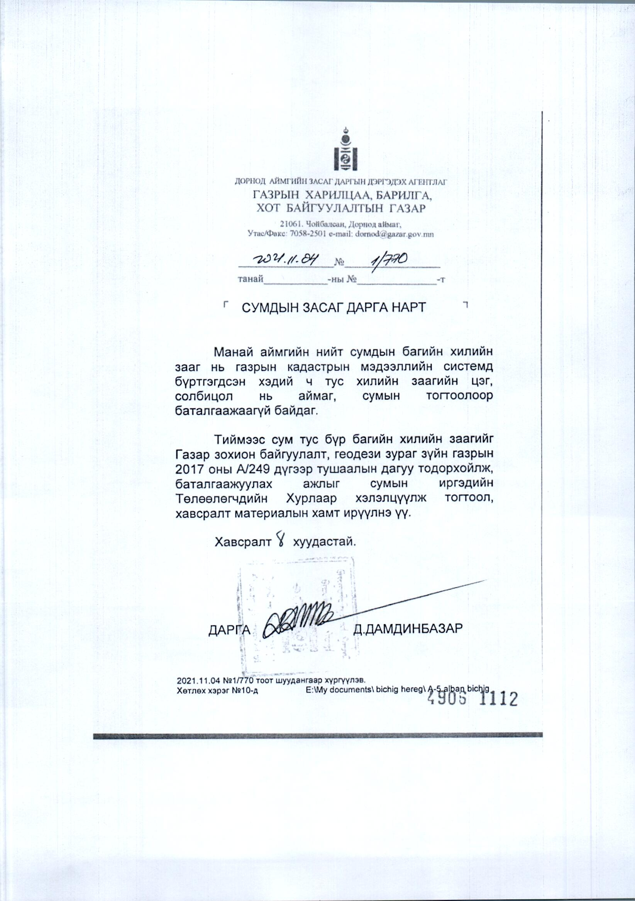
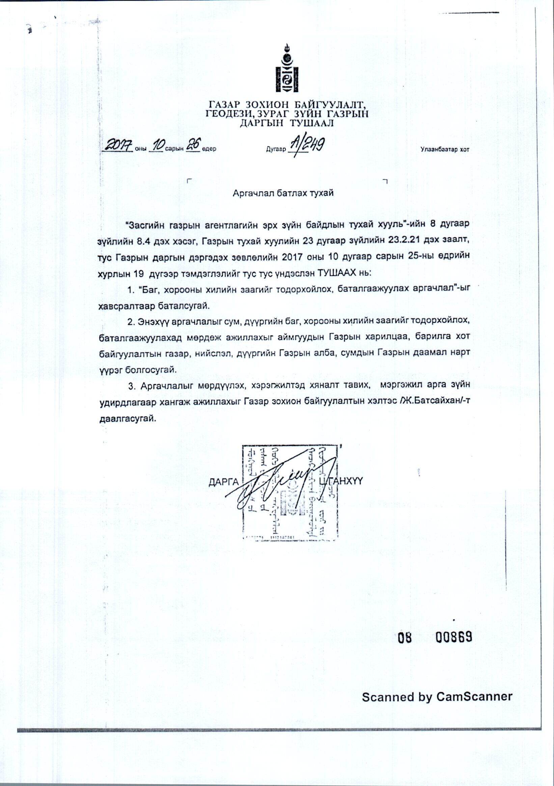

Slide 3
ХЭРЛЭН СУМЫН ИРГЭДИЙН ТӨЛӨӨЛӨГЧДИЙН ХУРЛЫН ТЭРГҮҮЛЭГЧДИЙН 2021 №38 ДУГААР ТОГТООЛООР СУМЫН БАГИЙН ХИЛИЙН ЗААГИЙГ ТОДОРХОЙЛОХ АЖЛЫН ХЭСЭГ БАЙГУУЛАГДСАН.
Баг хорооны хилийн заагийг тодорхойлох, баталгаажуулах аргачлалын 3.1, 3.2, 4.2.2 дахь заалтын дагуу ажлын хэсэг багуудын хилийн заагийг тогтоох суурин болон хээрийн судалгаа хийж тодорхойлсон хилийн заагийг баг, хорооны иргэдийн нийтийн хуралд танилцуулна.

Slide 4
Хуулийн үндэслэл: монгол улсын үндсэн хуулийн 57.1 дэх заалт: 1.Монгол Улсын нутаг дэвсгэр засаг захиргааны хувьд аймаг, нийслэлд, аймаг нь суманд, сум нь багт, нийслэл нь дүүрэгт, дүүрэг нь хороонд хуваагдана. МОНГОЛ УЛСЫН ЗАСАГ ЗАХИРГАА, НУТАГ ДЭВСГЭРИЙН НЭГЖ, ТҮҮНИЙ УДИРДЛАГЫН ТУХАЙ хуулийн 8 дугаар зүйл: Баг 8.1.Баг нь нутгийн өөрийн удирдлагад иргэдийн оролцоог хангах, иргэдэд хуульд заасан үйлчилгээ хүргэх анхан шатны нэгж мөн. ГАЗАР ЗОХИОН БАЙГУУЛАЛТ, ГЕОДЕЗИ ЗУРАГ ЗҮЙН ГАЗРЫН ДАРГЫН ТУШААЛ 2017 а/249 ДҮГЭЭР ТУШААЛ “баг хорооны хилийн заагийг тодорхойлох, баталгаажуулах аргачлал “

Slide 5
ЗОРИЛГО:
Баг, хорооны хилийн заагийг тодорхойлох, аргачлалын зорилго нь сумын багийн хилийн заагийг газар дээр нь тодорхойлон газар зүйн нэрийн мэдээллийн системийн программ хангамж ашиглан боловсруулж, холбогдох хууль, тогтоомжийн дагуу баталгаажуулан нэгдсэн мэдээллийн санд бүртгэж иргэд, олон нийтийг мэдээллээр хангаж ажиллах

Slide 6
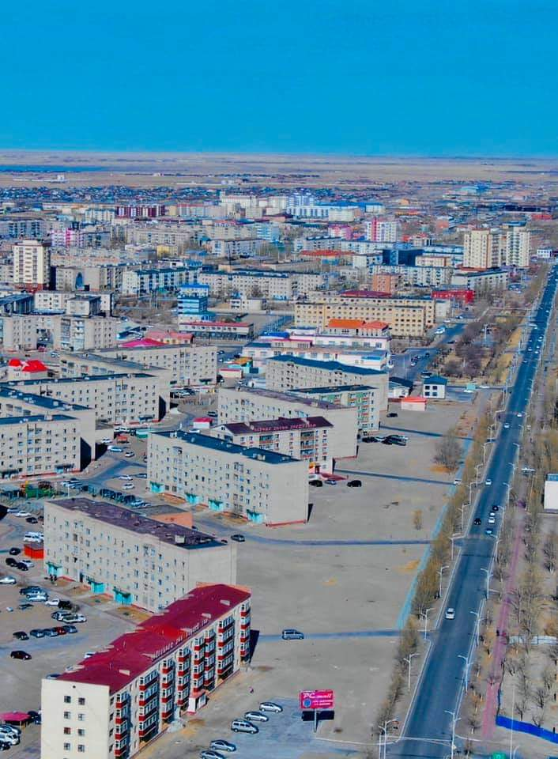
Анх 1994 оны 1-р сарын 26-ны өдөр хуралдсан Чойбалсан хотын ИТХ-ын ээлжит II чуулганаар Засаг захиргаа нутаг дэвсгэрийн нэгж, түүний удирдлагын тухай” хуулийн дагуу Чойбалсан хотыг засаг захиргааны нэгжийн нь хувьд сум болгохоор “сум ба хотын нэрийн тухай” асуудлыг хэлэлцэж сумын нэрийг “Хэрлэн” гэж шинээр нэрлэж, хотын нэрийг “Чойбалсан” гэж батлах саналыг Засгийн газарт хүссэнээр шийдвэрлэжээ.
УИХ-ын 1994 оны 33-р тогтоолоор Чойбалсан хотын засаг захиргааны нэгжийг Хэрлэн сум болгон зохион байгуулсан.
Хэрлэн сум нь 28084 га газар нутагтай, Хэрлэн голын хоёр талд Матад, Булган, Баянтүмэн, Чойбалсан сумтай хиллэдэг. Засаг захиргааны үндсэн нэгж 11 багтай Чойбалсан хот нийслэлээс 656 км алслагдсан бөгөөд д.т.д 700м өндөрт оршдог.

Slide 7
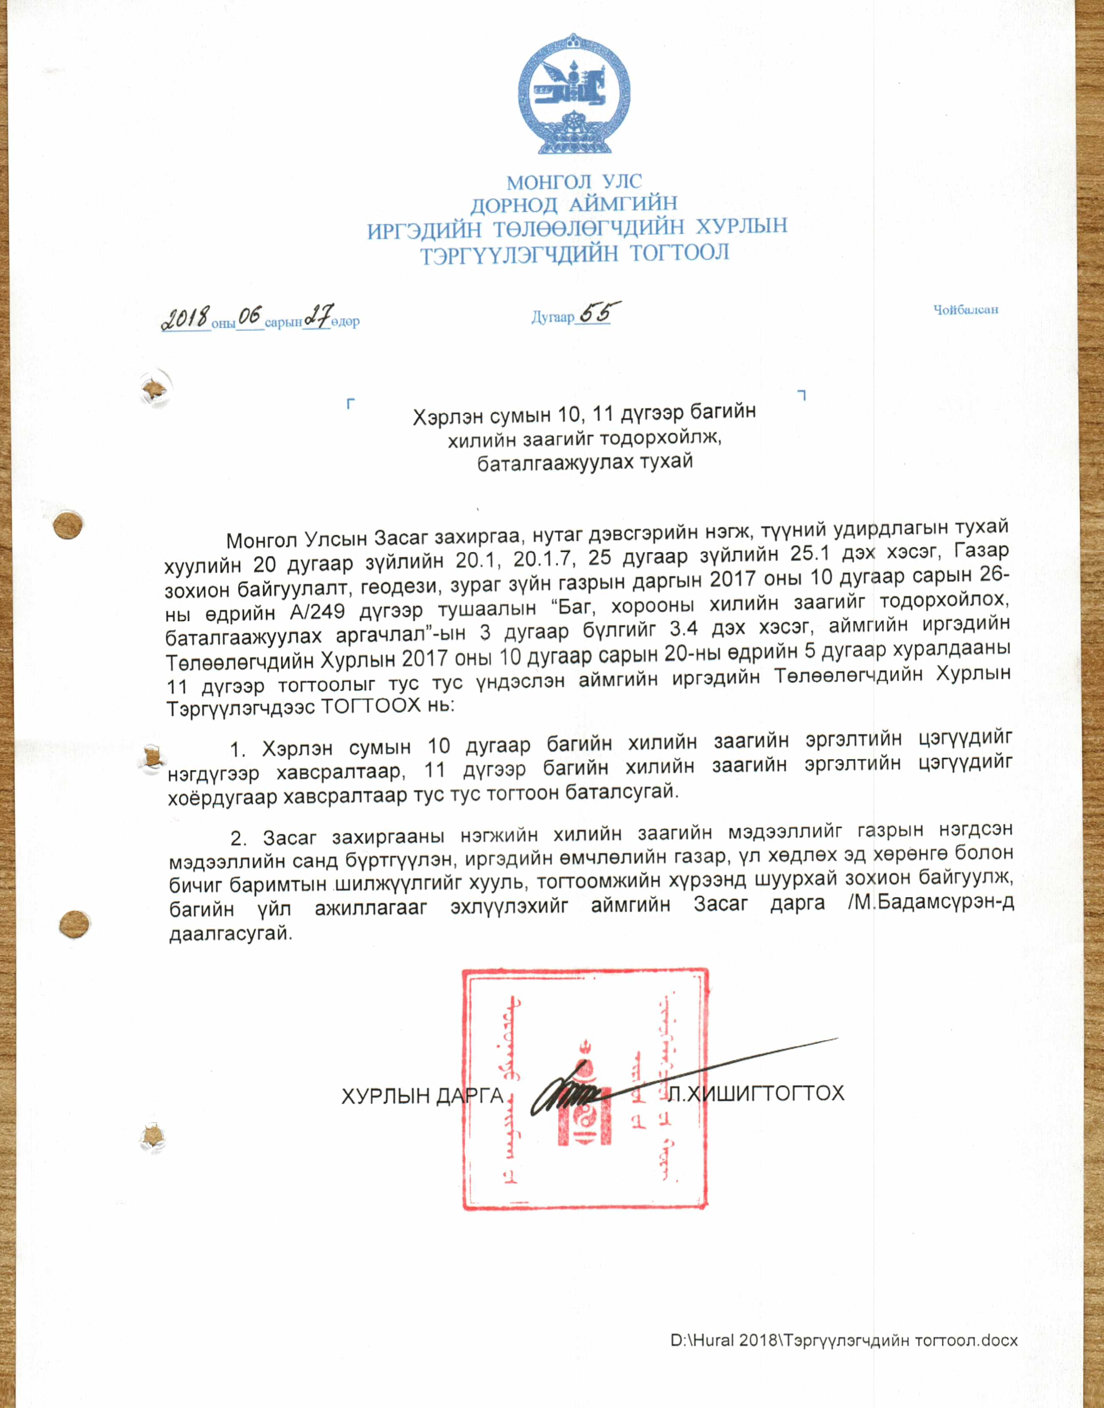
- Бнмау-ын дорнод аймгийн ардын хурлын тэргүүлэгчдийн 1992- оны 9 дүгээр сарын 3-ны өдрийн №59 дугаар тогтоолоор сумдад байгуулагдах засаг захиргаа, нутаг дэвсгэрийн анхан шатны нэгж болох багийн тоог тогтоосон. - Дорнод аймгийн иргэдийн төлөөлөгчдийн хурлын тэргүүлэгчдийн 2018 оны 55 дугаар тогтоолоор 10, 11 дүгээр багийн хилийн заагийг тодорхойлсон байДАГ БӨГӨӨД бусад БАГИЙН ХИЙЛИЙН ЗААГИЙГ ТОГТООСОН ЭРХ БҮХИЙ ЭТГЭЭДИЙН ШИЙДВЭР БАЙХГҮЙ.

Slide 8
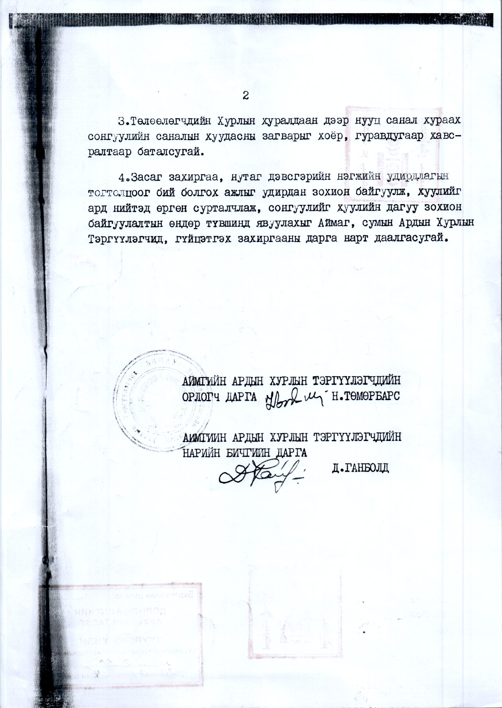
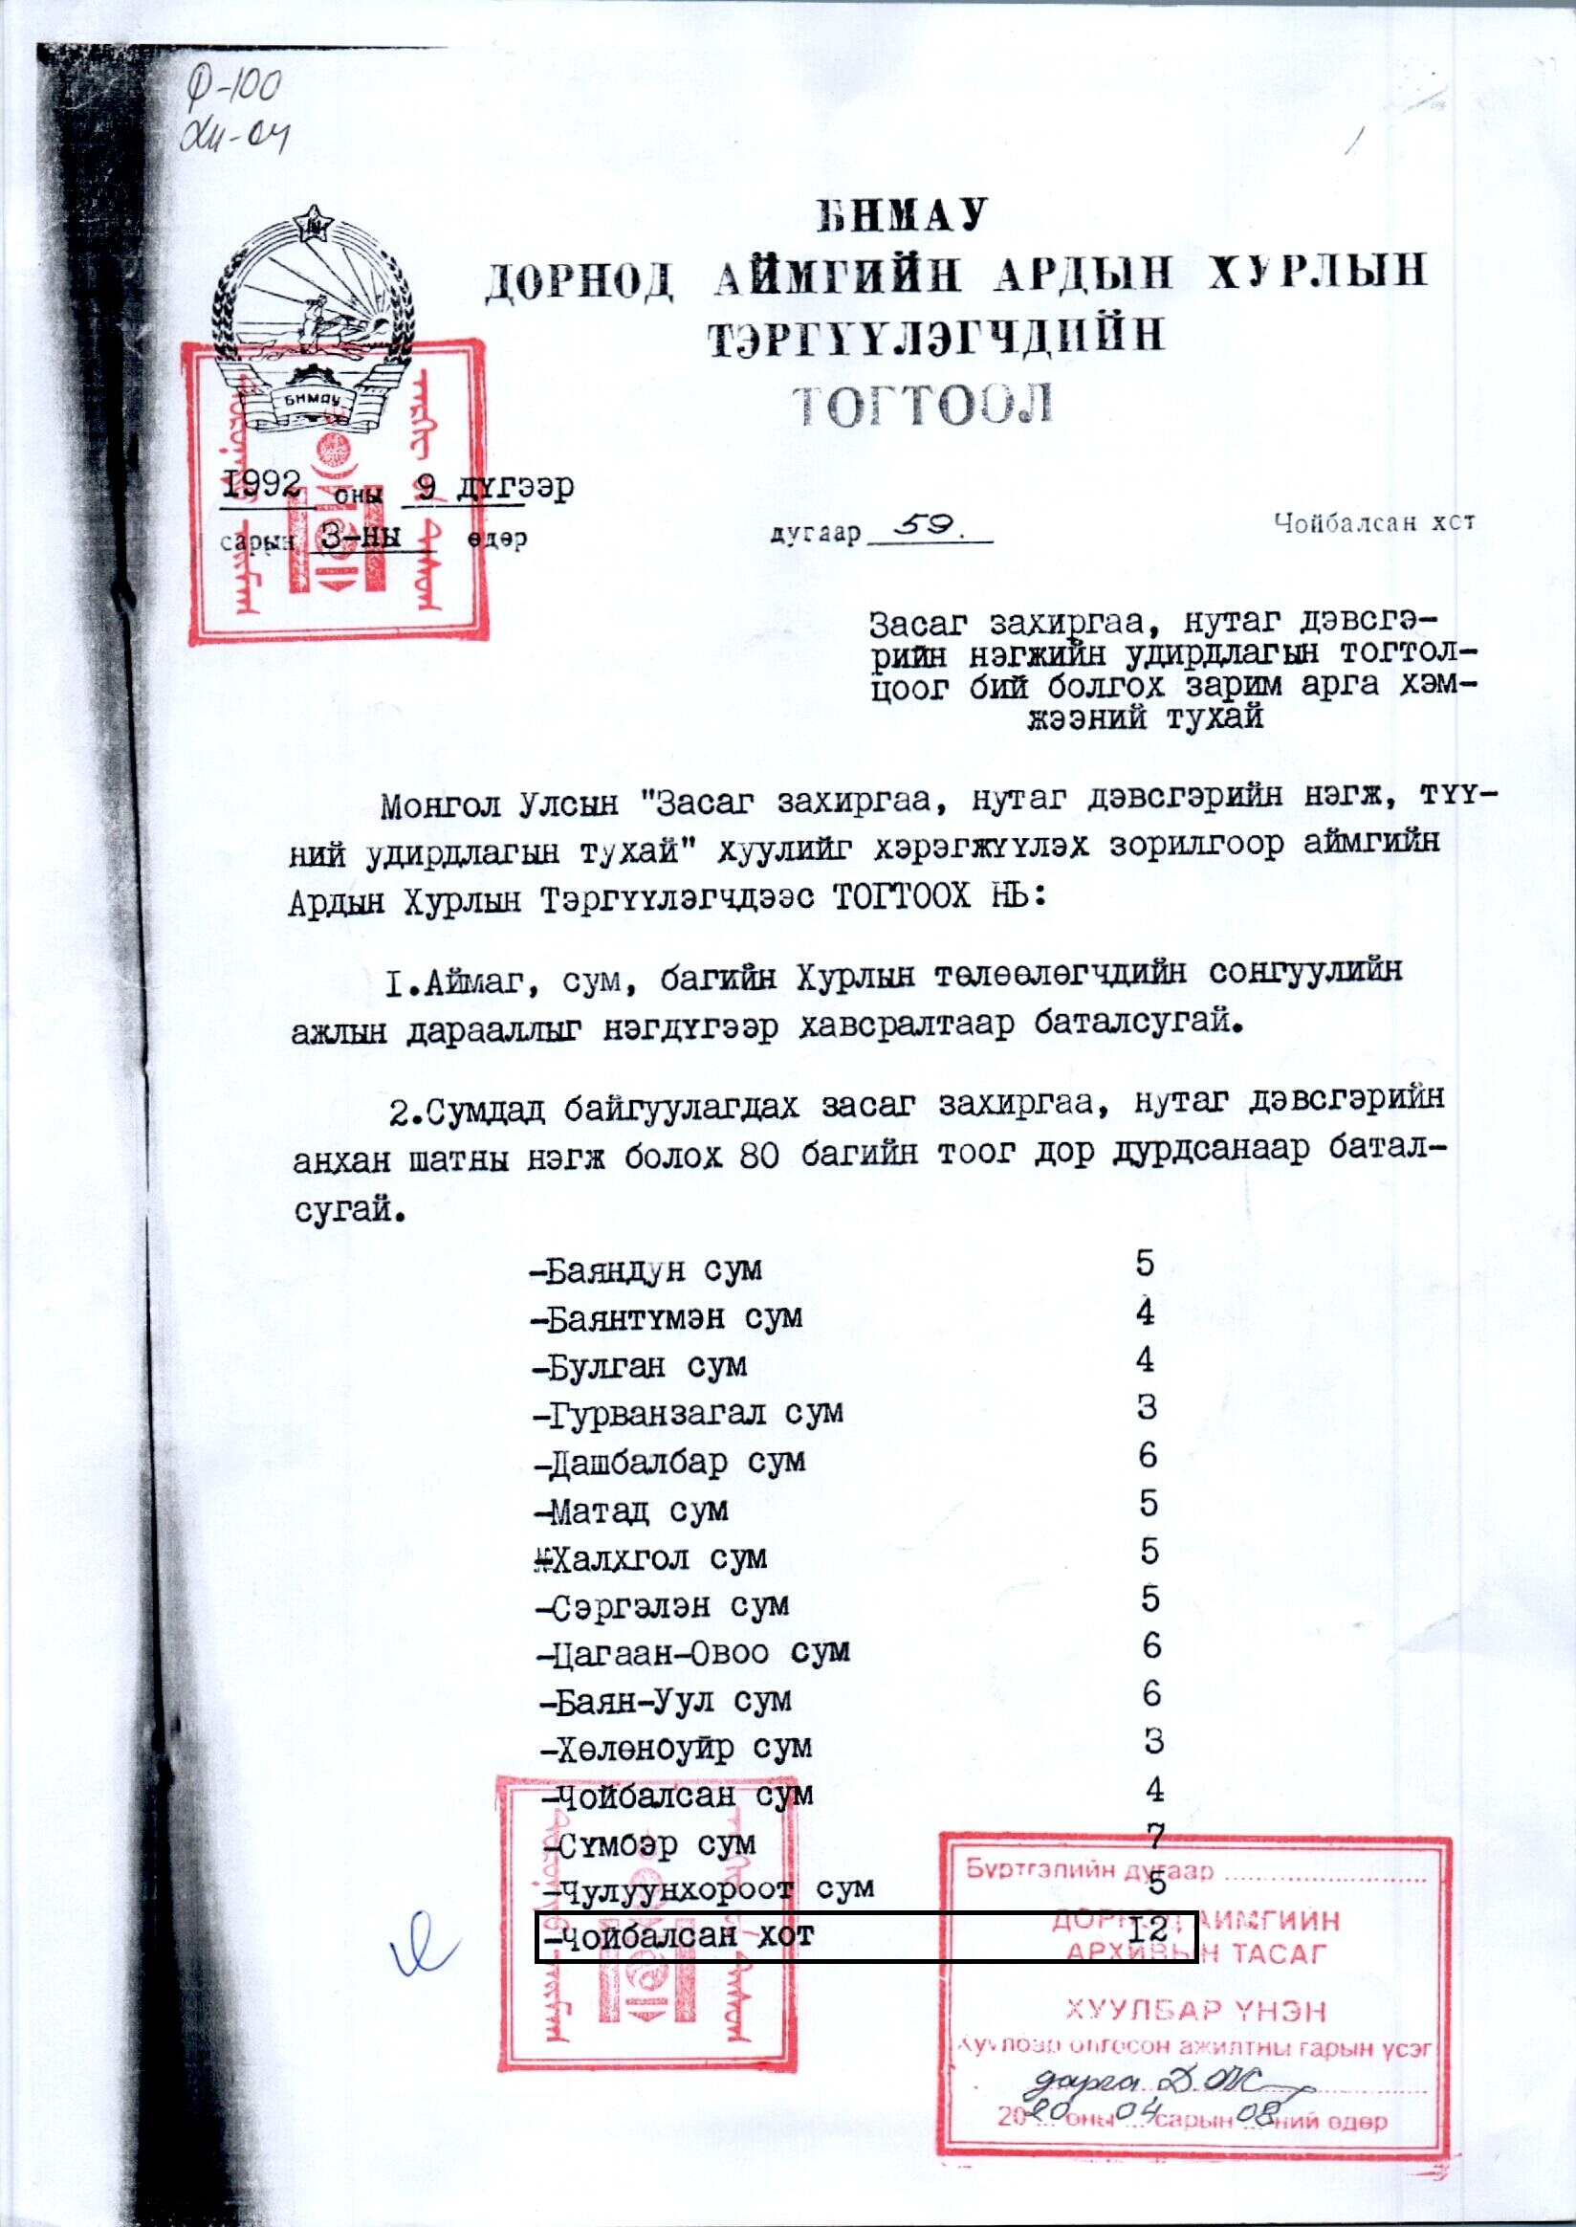

Slide 9
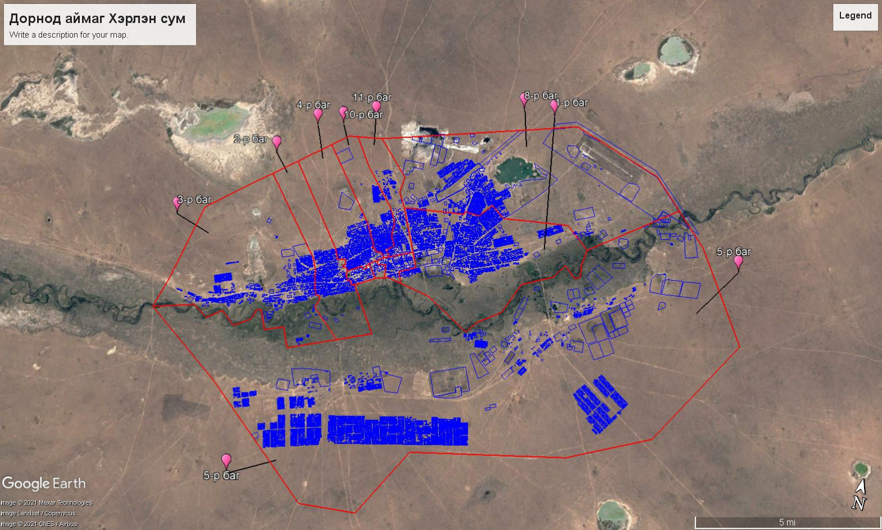
1-Р БАГ 2574 ГА
2-Р БАГ 1052 ГА
3-Р БАГ 3100 ГА
4-Р БАГ 850 ГА
5-Р БАГ 15000 ГА
6-Р БАГ 116 ГА
7-Р БАГ 68 ГА
8-Р БАГ 4227 ГА
9-Р БАГ 36 ГА
10-Р БАГ 579 ГА
11 БАГ 482 БАГ

Slide 10
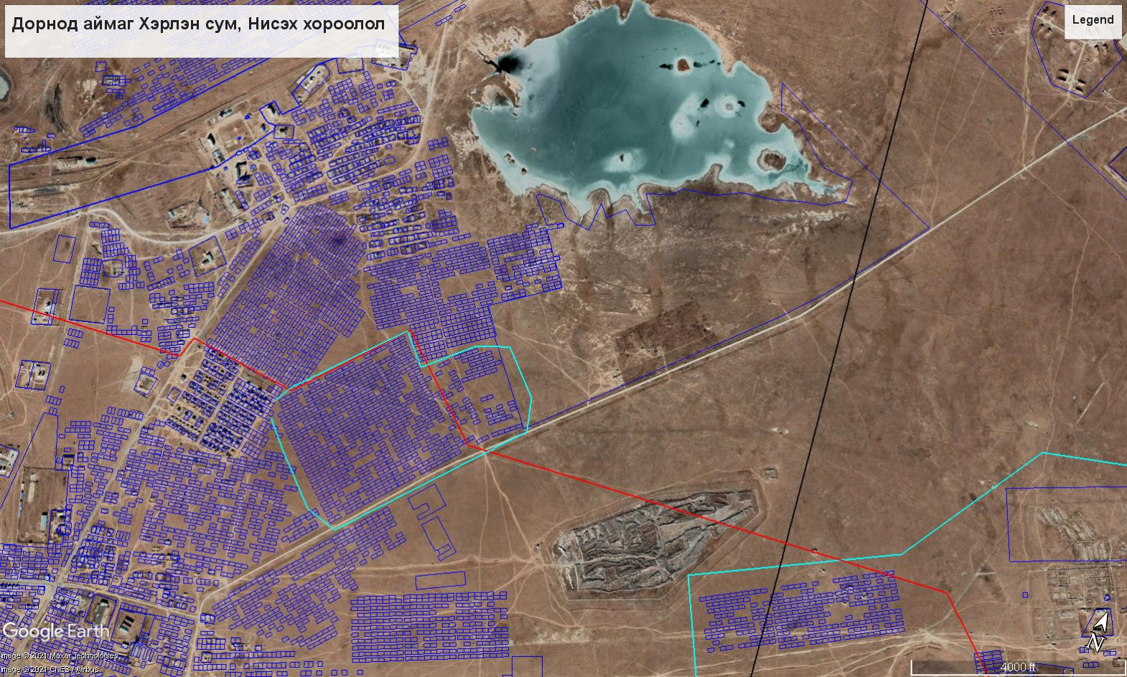

Slide 11
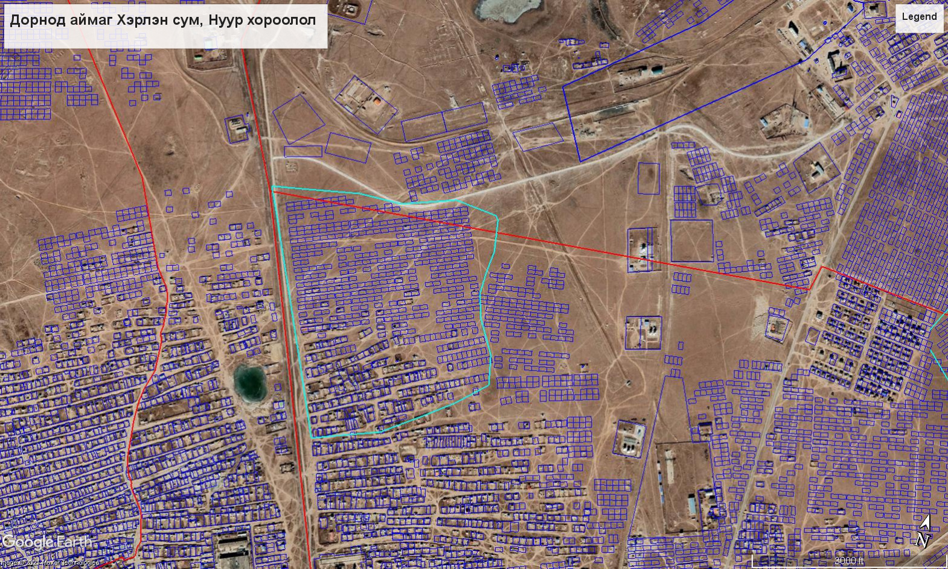

Slide 12
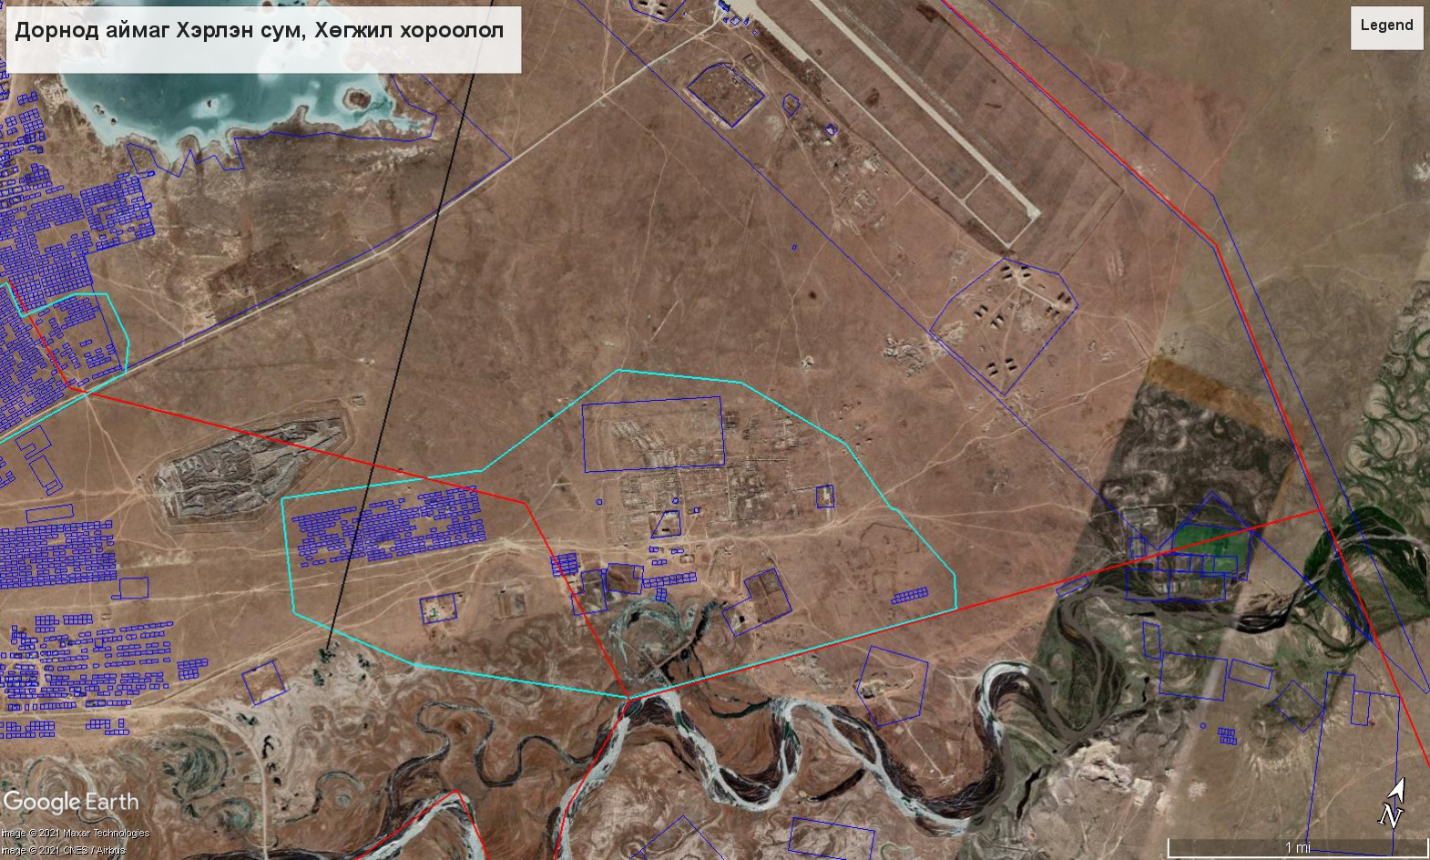

Slide 13
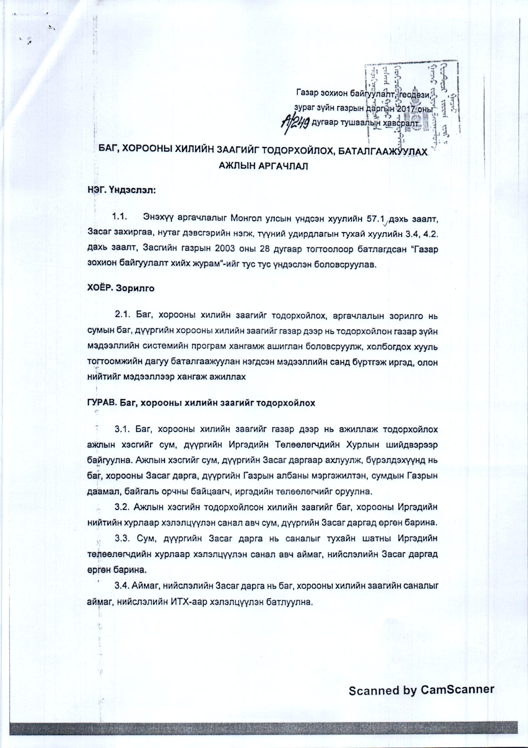
Баг хорооны хилийн заагийг тодорхойлох, баталгаажуулах аргачлаЛ:
3.2 АЖЛЫН ХЭСГИЙН ТОДОХОЙЛСОН ХИЛИЙН ЗААГИЙГ БАГЫН ИРГЭДИЙН НИЙТИЙН ХУРЛААР ХЭЛЭЛЦҮҮЛЭН САНАЛ АВЧ, СУМЫН ЗАСАГ ДАРГАД ӨРГӨН МЭДҮҮЛНЭ.
3.3 СУМЫН ЗАСАГ ДАРГА НЬ САНАЛЫГ ТУХАЙН ШАТНЫ ИРГЭДИЙН ТӨЛӨӨЛӨГЧДИЙН ХУРЛЫН ХУРЛААР ХЭЛЭЛЦҮҮЛЭН САНАЛ АВЧ АЙМАГ НИЙСЛЭЛИЙН ЗАСАГ ДАРГАД ӨРГӨН БАРИНА.
3.4 АЙМАГ, НИЙСЛЭЛИЙН ЗАСАГ ДАРГА НЬ БАГ, ХОРООНЫ ХИЛИЙН ЗААГИЙН САНАЛЫГ АЙМГИЙН ИТХ-ААР ХЭЛЭЛЦҮҮЛЭН БАТЛУУЛНА.
3.5 АЙМГИЙН ИТХ-ААР БАТЛАГДСАН БАГЫН ХИЛИЙН ЦЭСИЙН ЗААГИЙН МЭДЭЭЛЛИЙГ ГАЗРЫН АСУУДАЛ ЭРХЭЛСЭН ТӨРИЙН ЗАХИРГААНЫ БАЙГУУЛЛАГАД 30 ХОНОГИЙН ДОТОР ХҮРГҮҮЛЖ НЭГДСЭН МЭДЭЭЛЛИЙН САНД БҮРТГҮҮЛНЭ.
4.4.3 БҮРТГЭСЭН ТУХАЙ ХАРИУГ АЙМГИЙН ГАЗРЫН АСУУДАЛ ЭРХЭЛСЭН ТӨРИЙН ЗАХИРГААНЫ БАЙГУУЛЛАГАД 14 ХОНОГИЙН ДОТОР ХҮРГҮҮЛНЭ.

Slide 14
АНХААРАЛ ХАНДУУЛСАНД БАЯРЛАЛАА

